Slide 1
Microcontrolador
DSPIC33FJ32MC202
CLASE1

Slide 2
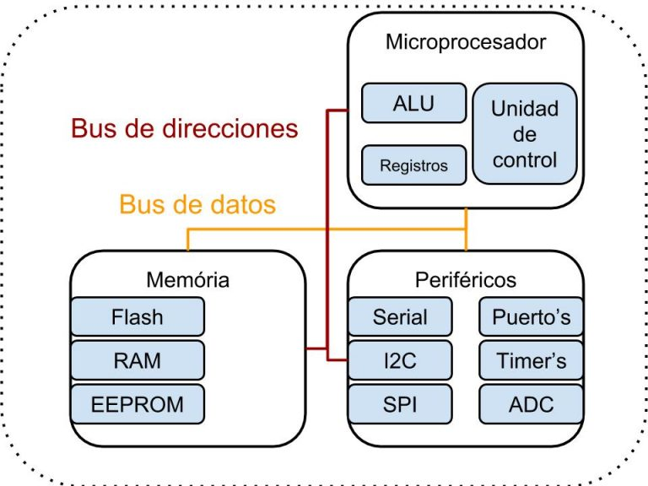
Un microcontrolador es un circuito integrado que en su interior contiene una unidad central de procesamiento (CPU), unidades de memoria (RAM y ROM), puertos de entrada y salida y periféricos.
Estas partes están interconectadas dentro del microcontrolador, y en conjunto forman lo que se le conoce como microcomputadora.
Se puede decir con toda propiedad que un microcontrolador es una microcomputadora completa encapsulada en un circuito integrado.

Slide 3
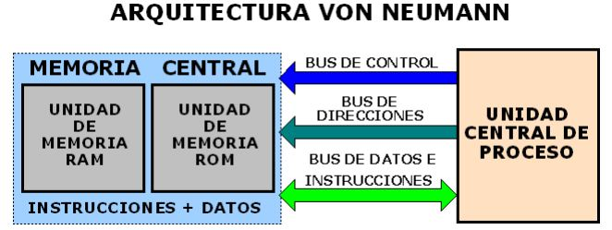
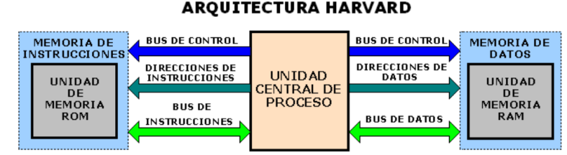

Slide 4
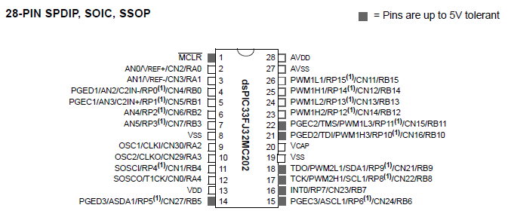

Slide 5
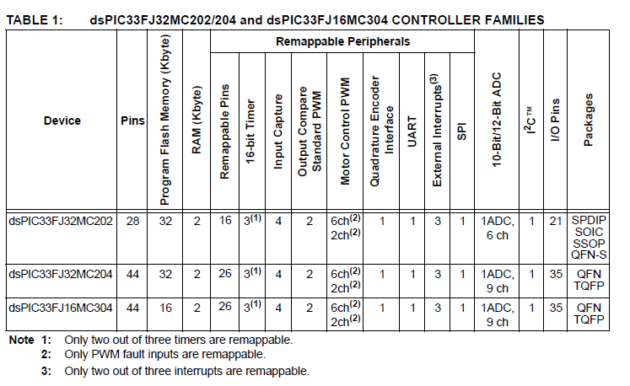

Slide 6
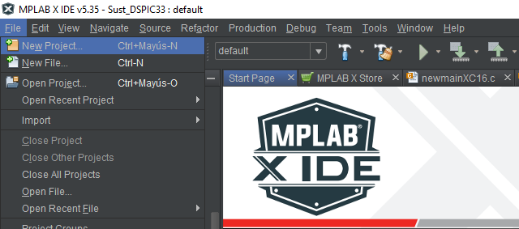
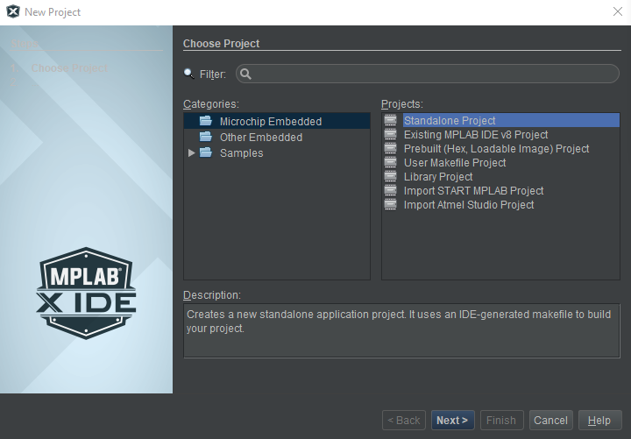
CREACION DE PROYECTO

Slide 7
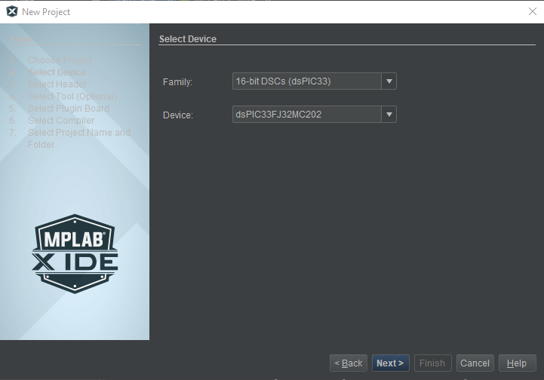

Slide 8
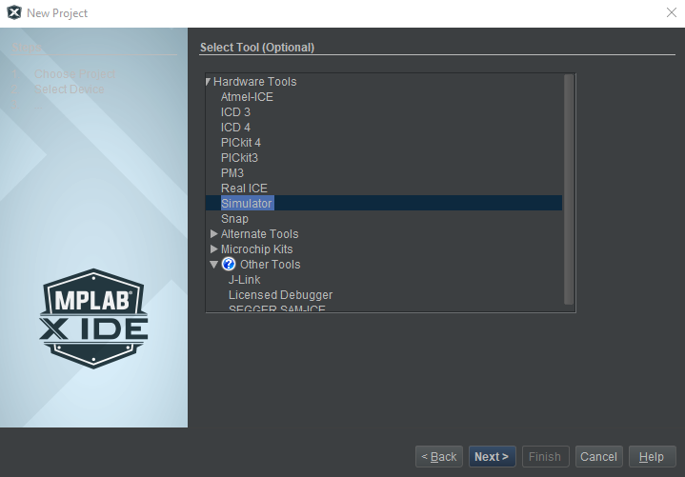

Slide 9
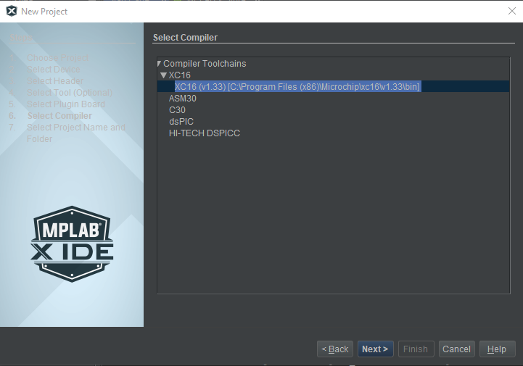

Slide 10
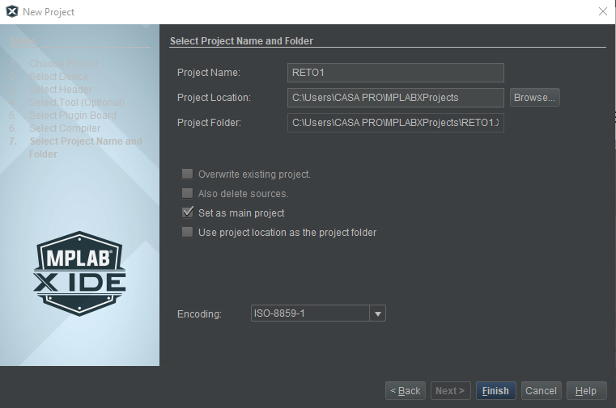

Slide 11
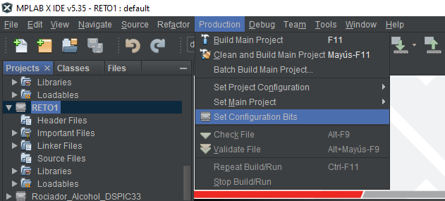
CONFIGURACION INICIAL

Slide 12
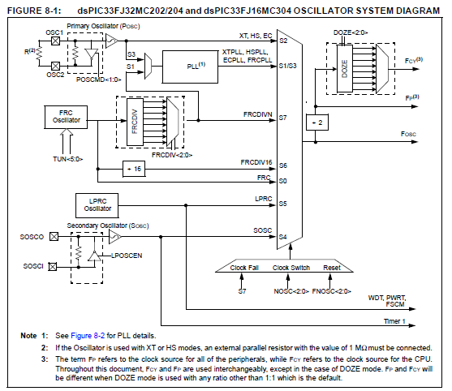
Datasheet Pag.101

Slide 13
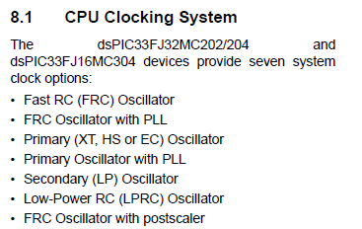
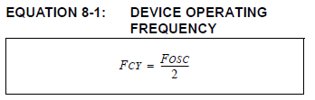
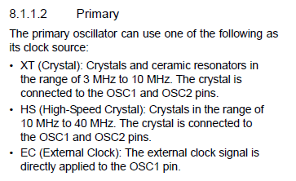
FCY: Frecuencia de ciclo de instrucción-Fuente de reloj de la CPU.
Datasheet Pag.102

Slide 14
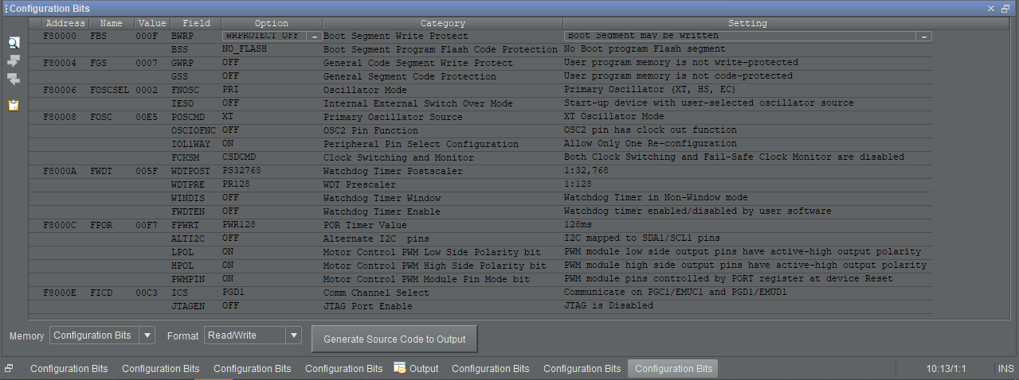

Slide 15
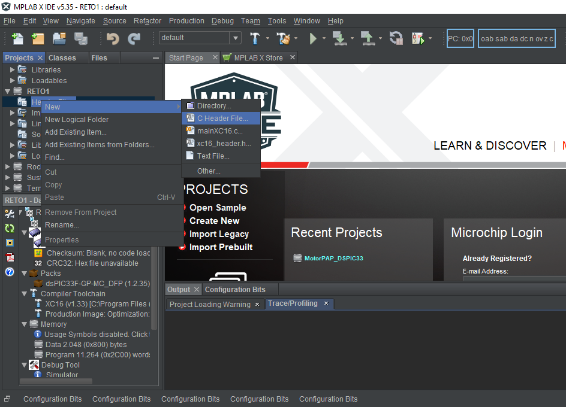
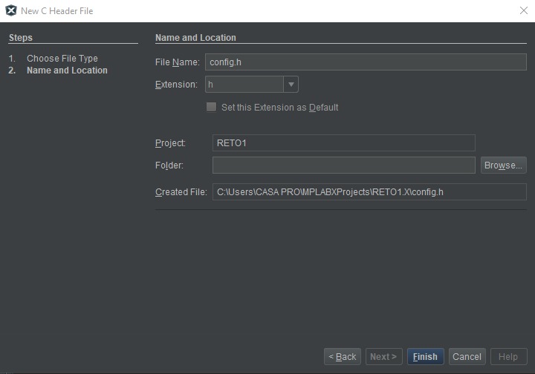

Slide 16
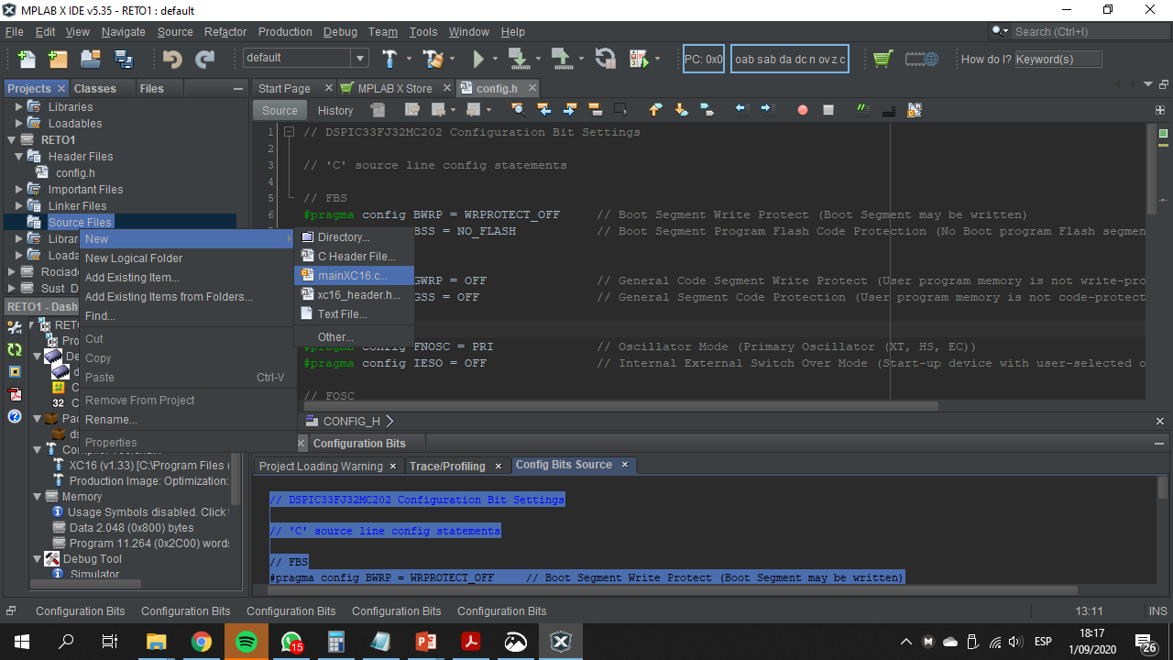

Slide 17
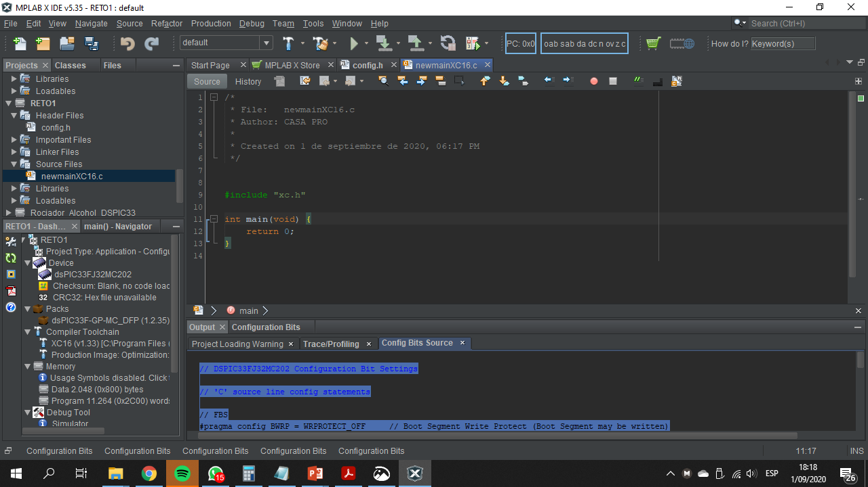
LISTO PARA PROGRAMAR!!!

Slide 18
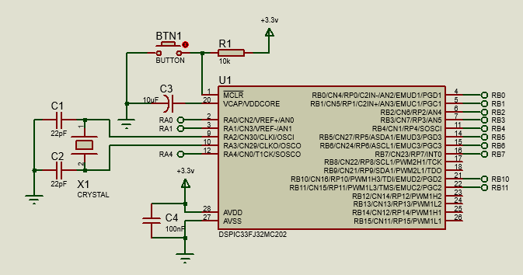
IMPLEMENTACION EN PROTEUS

Slide 19
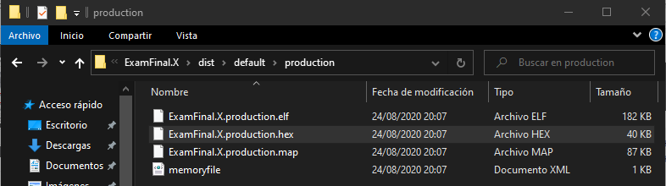
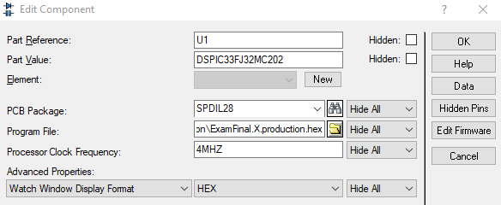
Ruta donde se genera el archivo HEX , dentro de la carpeta “MPLABXProjects”
Propiedades del Dspic:
Seleccionar ruta del archivo HEX
Colocar la frecuencia del oscilador externo Fosc

